Slide 1
Sfruttamento, disuguaglianze e povertà
12 Febbraio 2020
«Disuguaglianze e Imperialismo»
Univeristà popolare A.Gramsci
a.a. 2019/2020

Slide 2
Tesi: nel modo di produzione del capitale la
  disuguaglianza
  disarmonia
  contraddizione
Non sono risultati casuali, errori sistematici o unici del mercato.
Al contrario sono presupposti, in quanto riflesso/risultato dei rapporti di proprietà.
Legge generale dell’accumulazione capitalistica (KM-C, I, 24):
Accumulazione di miseria accanto ad accumulazione di capitale

Slide 3
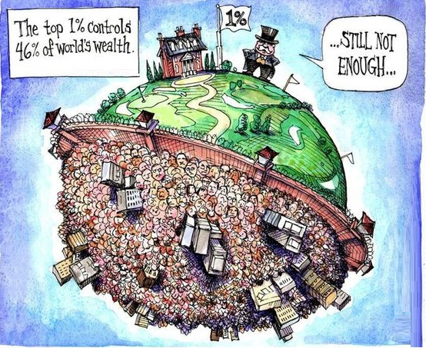

Slide 4
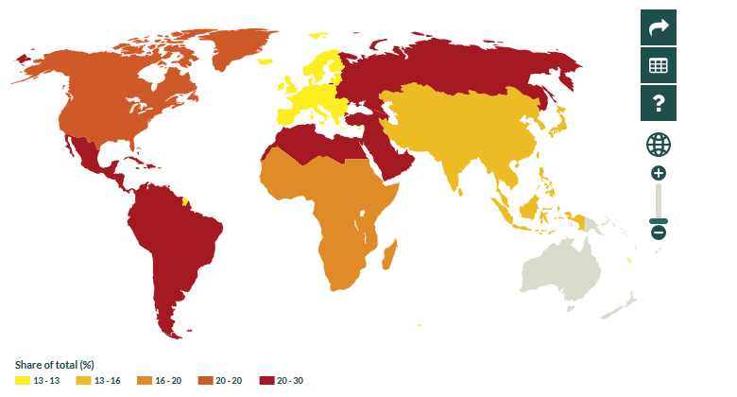
Inequality by region

Slide 5
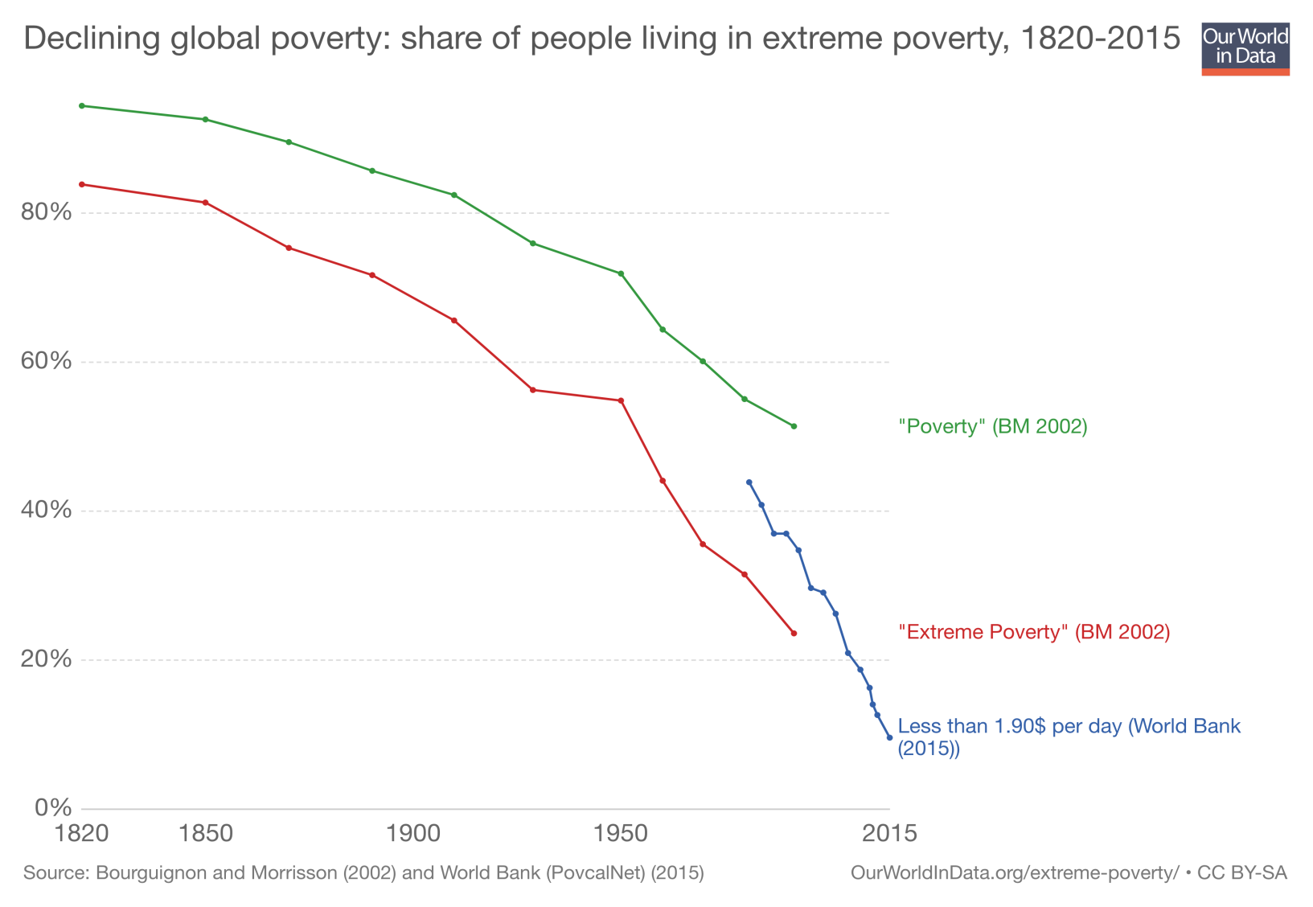
Poverty rate

Slide 6
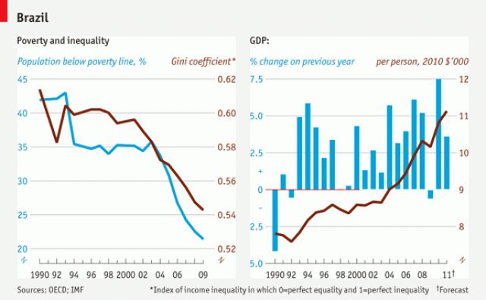
The case of Brazil

Slide 7
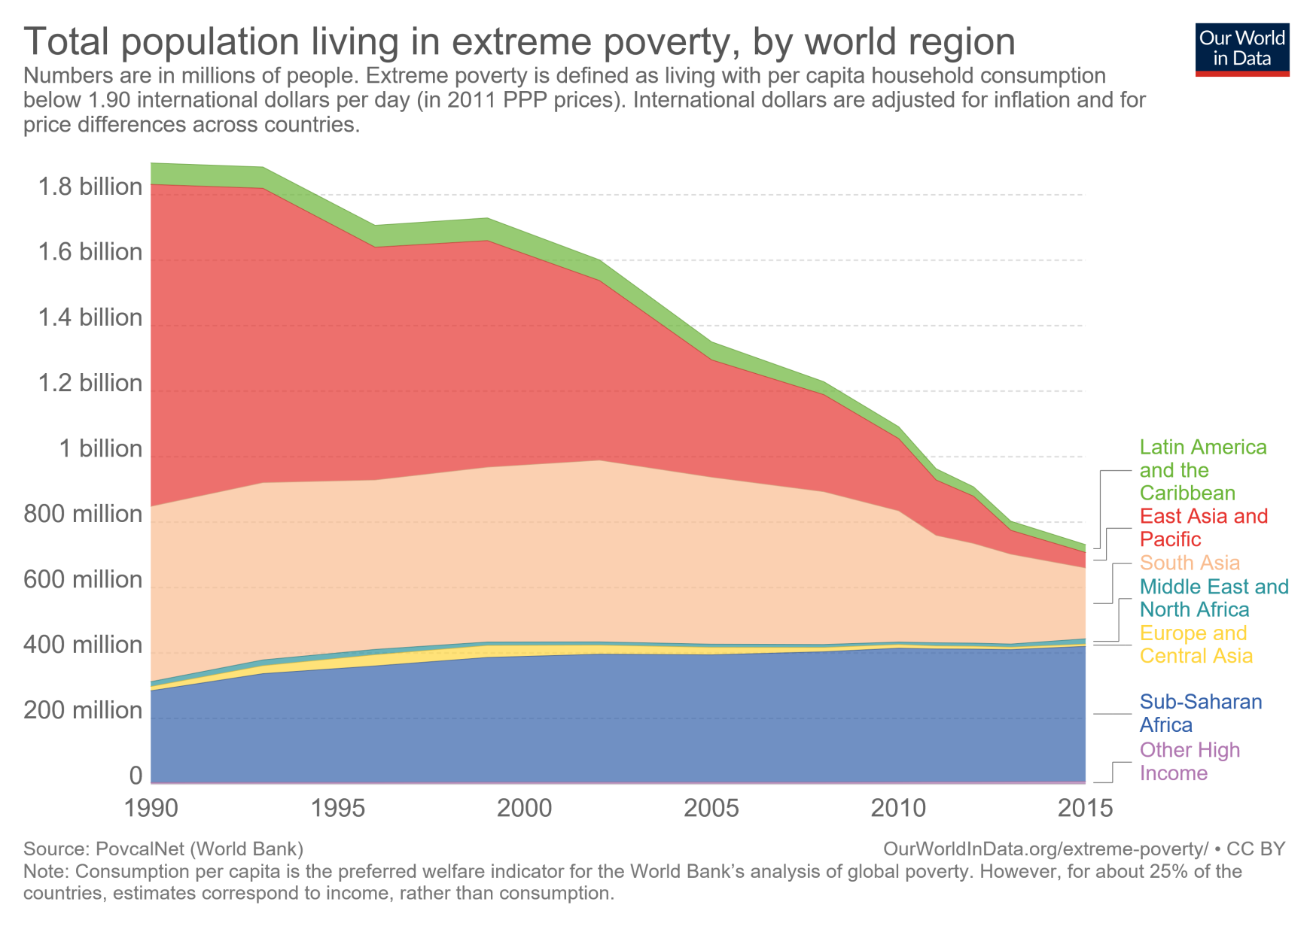
Declining poverty?

Slide 8
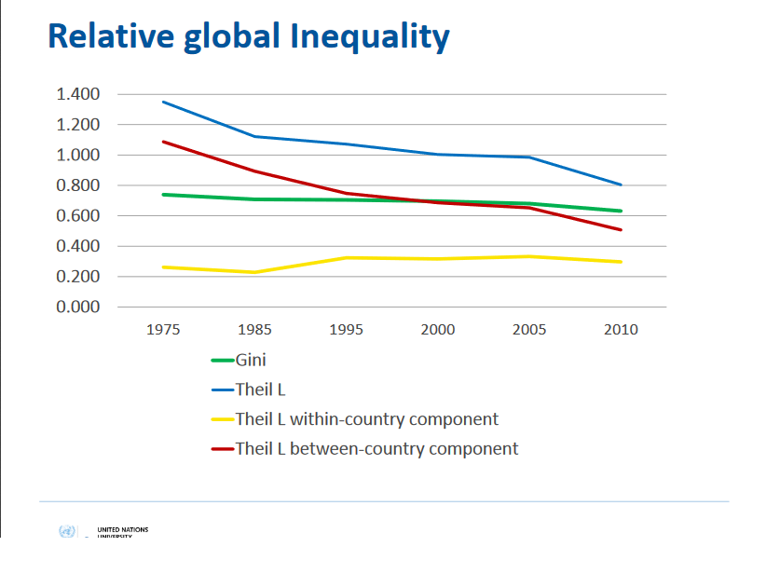
Declining Inequality?

Slide 9
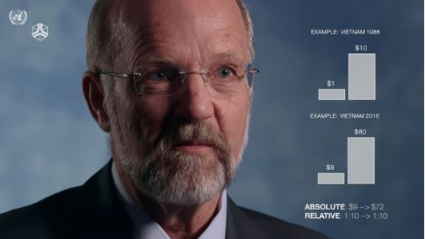
Misure assolute vs relative

Slide 10

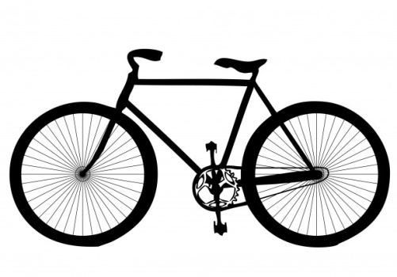
LEON
GIULIO
YEAR # 1
YEAR # 2

Slide 11
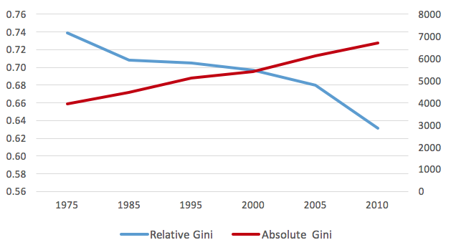
Disuguaglianza mondiale (reddito)

Slide 12
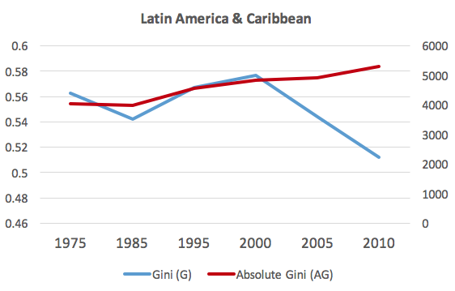
In Sud America

Slide 13
Mezzi di consumo e di produzione
La ripartizione dei mezzi di consumo è in ogni epoca soltanto conseguenza della ripartizione dei mezzi di produzione. Ma quest’ultima ripartizione è un carattere del modo stesso di produzione. Nel modo di produzione capitalistico, a es., le condizioni materiali della produzione sono prerogativa dei non lavoratori sotto forma di proprietà del capitale e proprietà della terra, mentre la massa è proprietaria soltanto delle condizioni soggettive della produzione — la forza-lavoro.

Slide 14
Disuguaglianze come presupposto
Il salario presuppone il lavoro salariato, il profitto presuppone il capitale. Queste forme determinate di distribuzione presuppongono quindi determinate caratteristiche sociali delle condizioni della produzione e determinati rapporti sociali fra gli agenti della produzione. Un determinato rapporto di distribuzione è, di conseguenza, solo l’espressione di un rapporto di produzione storicamente determinato.
Il carattere storico di questi rapporti di distribuzione è il carattere storico dei rapporti di produzione, dei quali essi esprimono soltanto un aspetto. La distribuzione capitalistica è distinta dalle forme di distribuzione che derivano da altri modi di produzione, ed ogni forma di distribuzione scompare insieme con la forma di produzione determinata a cui essa corrisponde e da cui deriva [C, III]

Slide 15
Distribuzione del reddito?
Essendo gli elementi della produzione così ripartiti, ne consegue l’attuale ripartizione dei mezzi di consumo. Se i mezzi di produzione materiali fossero proprietà collettiva dei lavoratori, ne conseguirebbe parimenti una ripartizione dei mezzi di consumo diversa dall’attuale.
Il socialismo volgare (e con esso anche parte della democrazia) ha preso dagli economisti borghesi l’abitudine di considerare e trattare la ripartizione [distribuzione] come indipendente dal modo di produzione, e perciò di rappresentare il socialismo come qualcosa che riguardi principalmente la distribuzione. Ma dato che i rapporti reali sono stati chiariti da molto tempo, perché tornare indietro?

Slide 16
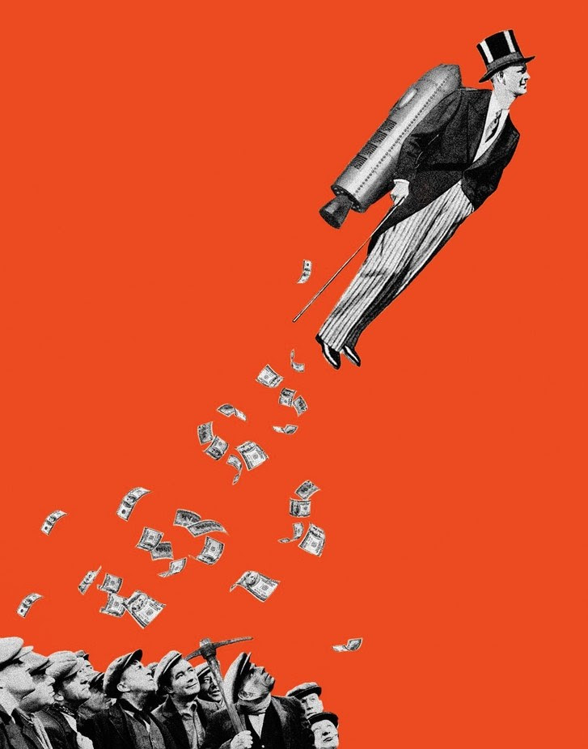
Can the rich get richer forever?
(The Economist 2019]

